Slide 1
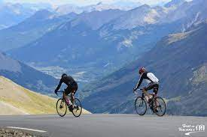
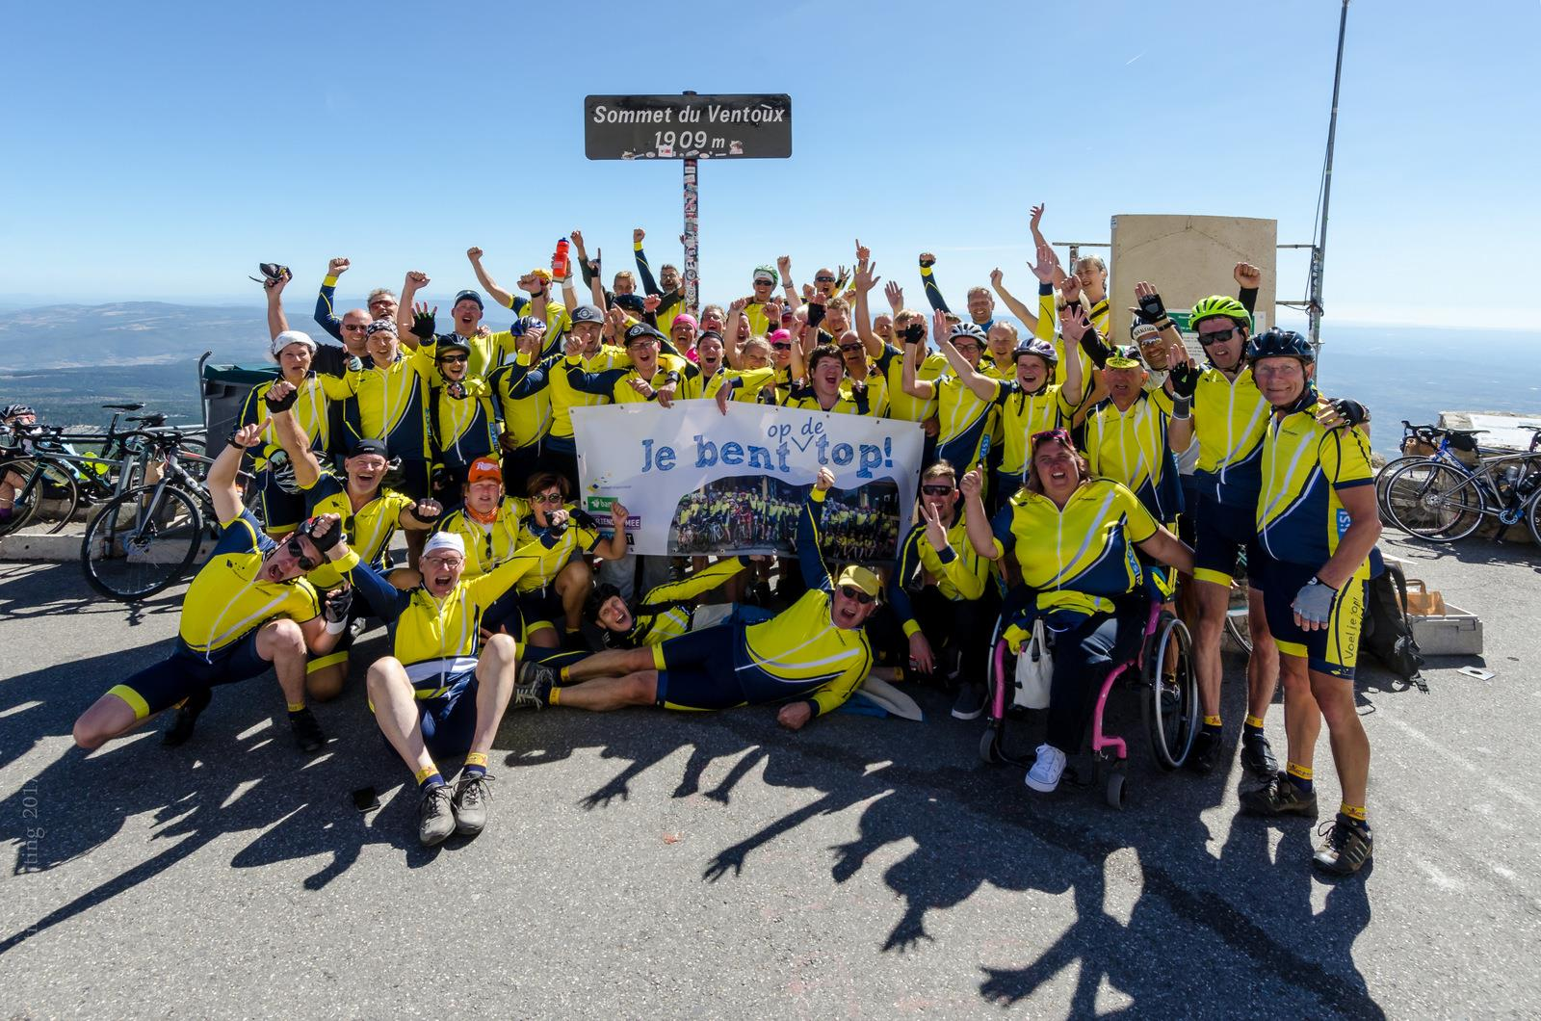
Lekker fietsen!
Het wordt steeds makkelijker.
Toch?

Slide 2
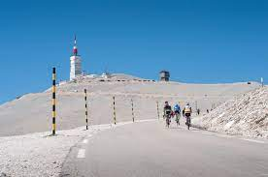
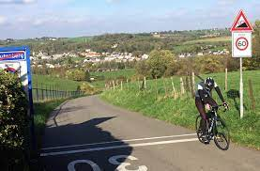
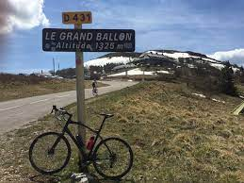
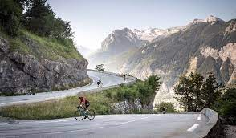
Verschillende tochten gedaan onder andere:

Slide 3
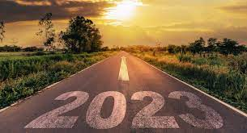
2023
Ronde van Noord Holland
Limburg
Eigen tochtjes
En 2024….

Slide 4
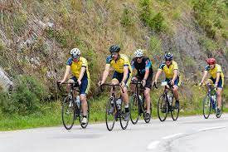
Wat kun je doen om deze tochten goed en lekker te fietsen?
Daar gaan we het in deze workshop over hebben.
Oefenen en trainen.

Slide 5
TIP 1) Wat je veel doet, daar word je beter van.
Welke voorbeelden heb jij waar je de afgelopen jaren beter in bent geworden?
Notes:
Voorbeelden zijn gamen, voetballen, wandelen, fietsen.

Slide 6
TIP 2: trainen is herstellen
Een belangrijk aspect van training is een goede balans tussen inspanning en herstel. Met elke inspanning dien je je lichaam een prikkel toe waarvan het moet herstellen. Je lichaam herstelt na iedere training net iets beter ‘dan nodig’. Dit principe noemen we supercompensatie:
Moeilijke woorden…hoe ziet dat er in een plaatje uit?

Slide 7
Plaatje supercompensatie

Slide 8
Door steeds weer te gaan trainen op het moment dat je supercompensatie optimaal is, word je beter:

Slide 9
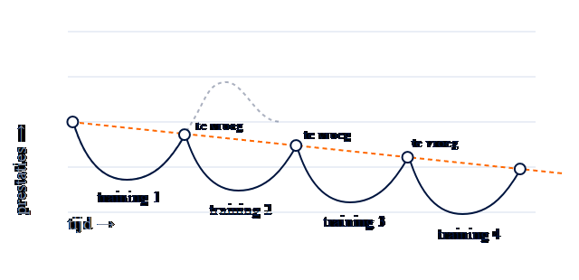
Herstel maakt dus een wezenlijk onderdeel uit van de training, want zonder herstel word je niet beter.
Door de volgende training steeds (veel) te vroeg te doen, nemen je prestaties niet toe, maar af (oranje lijn). Neem dus voldoende rust tussen trainingen.

Slide 10
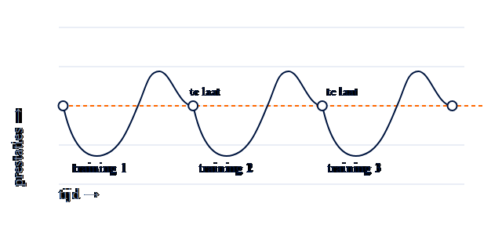
Wacht je echter te lang tot de volgende training, en is de supercompensatie van de vorige training ‘uitgewerkt’, dan schiet je ook niet zo veel op:
Neutraal trainingseffect als je je lichaam te veel tijd geeft om te herstellen tot de volgende training.

Slide 11
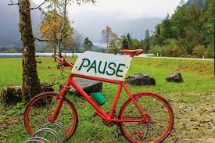
Hoe lang rusten?
‍Als richtlijn kun je een gemiddelde hersteltijd aanhouden
1 dag voor een rustige duurtraining
3 dagen voor de zwaarste intervaltrainingen

Slide 12
TIP 3: bouw rustig op!!
Eerst een klein rondje
Steeds een stukje verder.
bijvoorbeeld eerst 40 minuten, opbouw met 10 min per week.

Slide 13
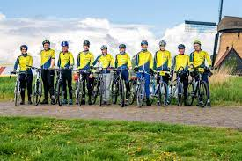
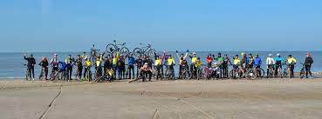
TIP 4 : train gevarieerd
Andere routes
Korter met wat meer interval
Korter met wat krachtblokken
Spinnen / hometrainer / tacx
Eventueel Bos / strand

Slide 14
SAMENGEVAT:
Train gericht: je wordt goed in wat je traint.
Train met regelmaat: Geef je lichaam voldoende tijd om te herstellen na een training, maar wacht ook niet te lang met de volgende training.
Bouw rustig op: Je lichaam heeft tijd nodig om zich aan te passen aan een hogere intensiteit.
Train gevarieerd: De trainingsprikkel is het grootst als je gevarieerd traint.

Slide 15
Welke trainingen zijn er???
Noem eens op…

Slide 16
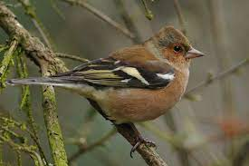
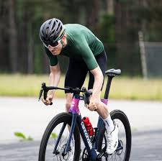
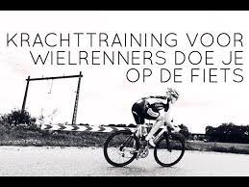
Verschillende trainingen
Rustig tempo (duurtraining)
Versnellen – rustig – versnellen (interval)
Met een zwaar verzet fietsen (kracht training).

Slide 17
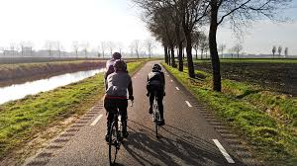
Hoe ziet een duurtraining eruit?
Fietsen op een tempo dat je kunt praten.
Je kunt dit lekker lang volhouden.

Slide 18
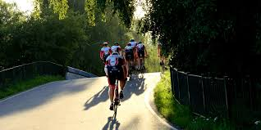
Voorbeeld van een interval training Deze training duurt niet lang ☺
Zoek een rustige weg / fietspad.
Eerst warm worden.
Een lange sprint (20 seconden)
40 seconden rustig fietsen
Een lange sprint (20 seconden).
Dat 5 a 10 x
___>> DIT KUN JE OOK ERG GOED DOEN OP EEN BRUG / viaduct.

Slide 19
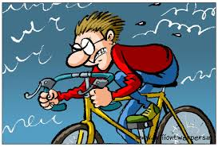
Hoe ziet een krachttraining eruit?
Zoek een rustige weg.
Staat er wind? Super!
Is er een brug? Super!
Schakel naar een hele zware versnelling. Fiets heel rustig met een zware versnelling 40 seconden. Houd je lichaam stil.
Daarna 1 minuut rust.
Doe dit 8 x
De krachttraining op de fiets duurt niet lang. In een uurtje ben je klaar.

Slide 20
Hoe ziet dat er in een planning uit? Voorbeeld.
Weekend : duurtraining.
Probeer ook andere rondjes!
Wees blij als er wind is. Een extra (korte) kopbeurt….beter worden!
Door de week: 1 interval.

Slide 21
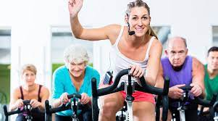
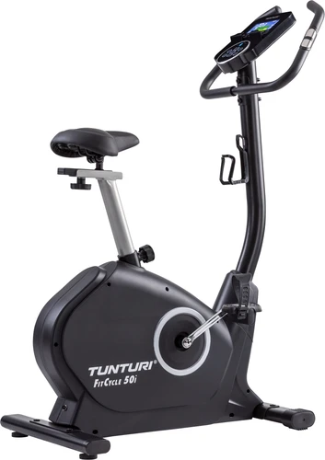
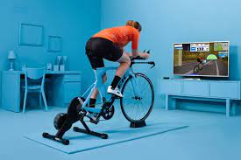
Heb je meer tijd en zin?
Dan kun je een uitgebreider schema maken.
--→ extra duurtrainingen en extra interval.
Misschien kun je dan aansluiten bij een wielervereniging.
Extra spinningles in de sportschool
Home trainer / tacx
Voor de echte uitslovers ☺ --→volgende pagina

Slide 23
En nu verder?
Aan de slag!
De coordinator kan kijken naar het niveau van de wielrenners van Voel je Top en kan de training aanpassen. Hiervoor kan advies worden gevraagd bij Marcel.
SUCCES met de trainingen en heel veel plezier!!!

Slide 24
Zijn er nog vragen of opmerkingen of wil je nog wat vertellen?
Dat kan!

